Slide 1
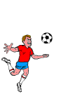
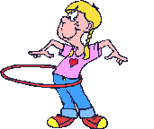
Непосредственно образовательная деятельность по физической культуре на улице
Проводит инструктор физической культуры ГБОУ ЦРР д/с1818 Черникова Елена Валентиновна
г.Москва

Slide 2
Вводная часть : ходьба, бег, ОРУ

Slide 3
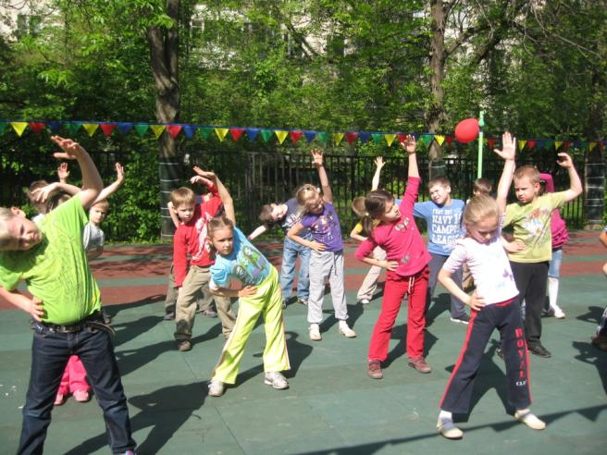
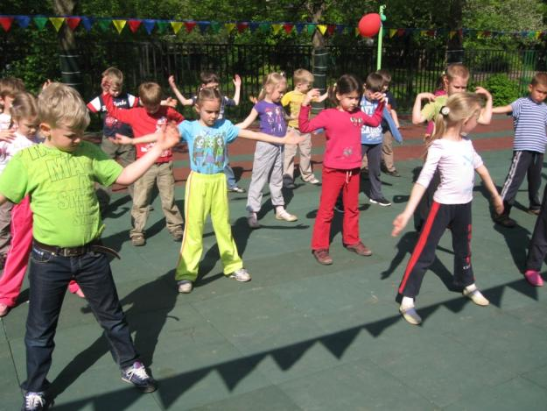

Slide 4
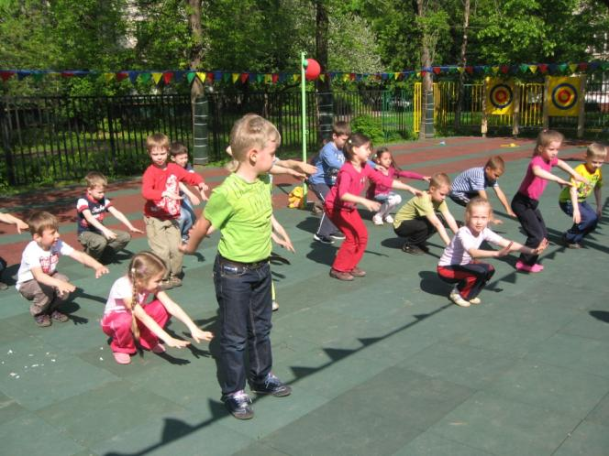
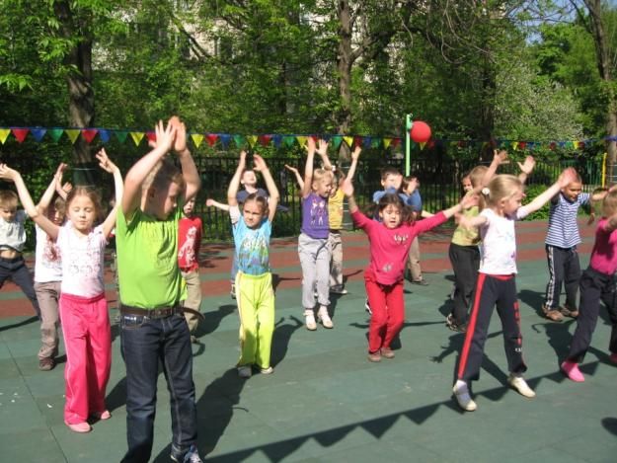

Slide 5
Основная часть: метание мешочков в щит

Slide 7
Эстафета : ведение мяча с попаданием в корзину

Slide 8
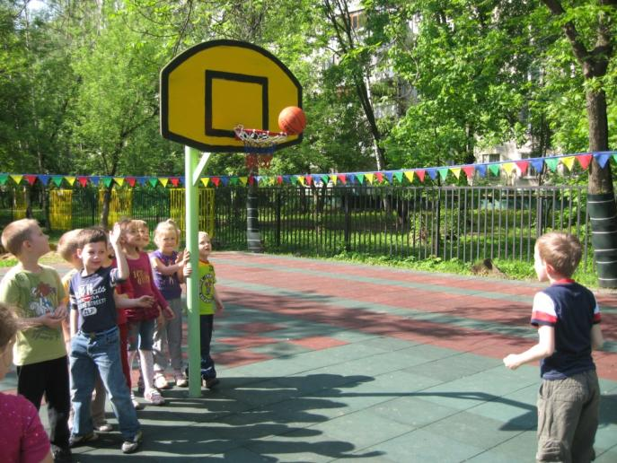

Slide 9
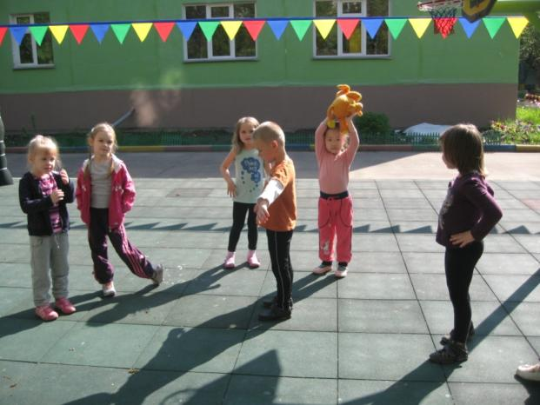
Подвижная игра «Окошечки»

